Slide 1
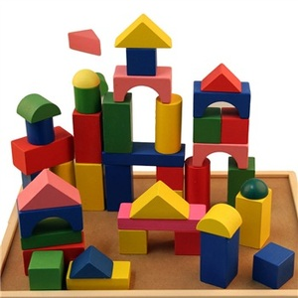
观察积木并绘制

Slide 2
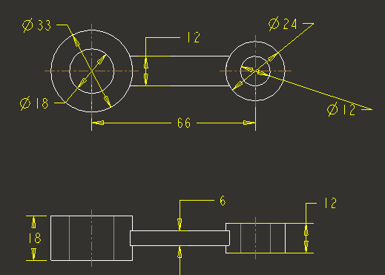
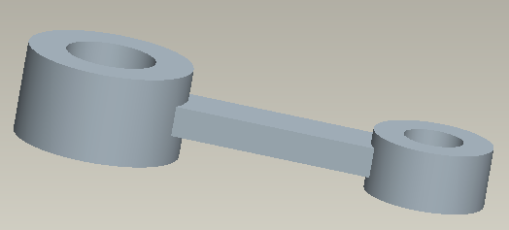
练习1
对三个独立草图分别进行拉伸，可能需要新建基准点、基准中心线

Slide 3
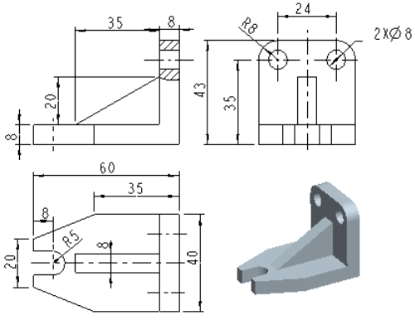
练习2
以加强筋为基本特征，先拉伸加强筋，然后以加强筋两个直变面为草绘平面，继续进行拉伸

Slide 4
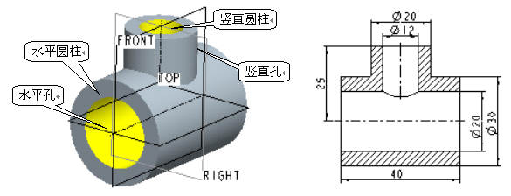
练习3

Slide 5
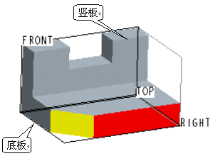
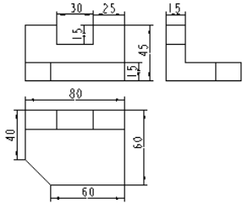
练习4

Slide 6
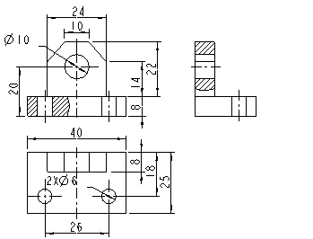
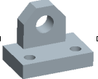
练习5

Slide 7
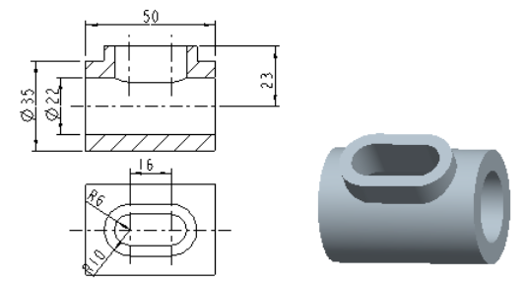
练习6

Slide 8
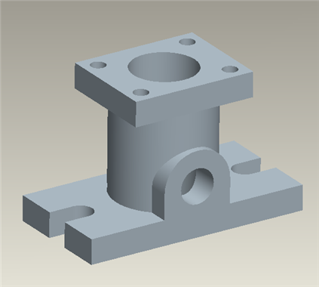
练习7
设计思路
⑴分析零件的结构
可以看出零件由四大部分组成：上底板、下底板、圆柱、凸台。然后竖直方向上有一圆柱通孔，在凸台上有一通孔钻透整个前壁到竖直通孔。每个基本形体都可以通过拉伸创建。
⑵建模顺序
支架零件总体上是一个叠加式的组合体经过两次钻孔形成的。Pro/E的建模过程和我们刚才分析的一样，也是将整个支架分解成若干基本形体，而后组合在一起。支架零件总体上是一个叠加式的组合体经过两次钻孔形成的，故而建模时首先创建下底板，接着创建中间圆柱和上底板，而后是前面凸台，最后是钻出水平孔和竖直孔。

Slide 9
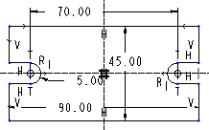
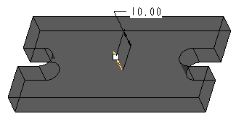
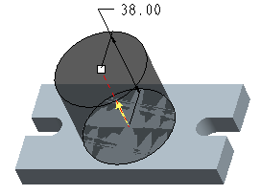
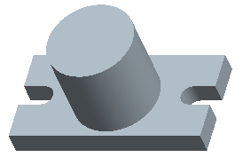
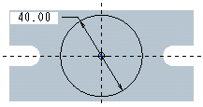
设计步骤
⑴创建下底板
⑵创建中间圆柱

Slide 10
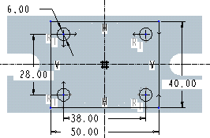
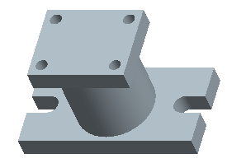
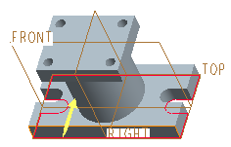
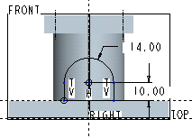
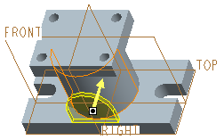
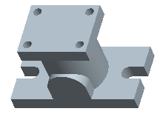
⑶创建上底板
目标曲面
⑷创建凸台

Slide 11
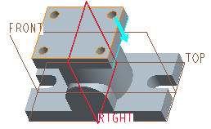
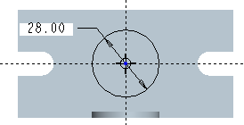
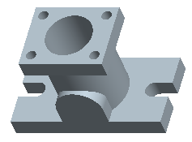
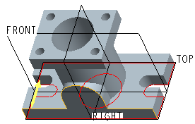
⑸创建竖直孔
草绘平面
看图方向参照
草绘方向
参照
⑹创建水平孔
草绘方向
参照
看图方向参照
草绘平面
生成
竖直孔
草绘截面设置

Slide 12
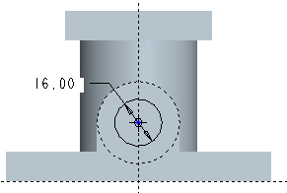
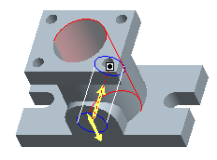
目标曲面
选择此圆
⑺完成零件的构建，保存文件并关闭窗口，拭除不显示。

